Slide 1
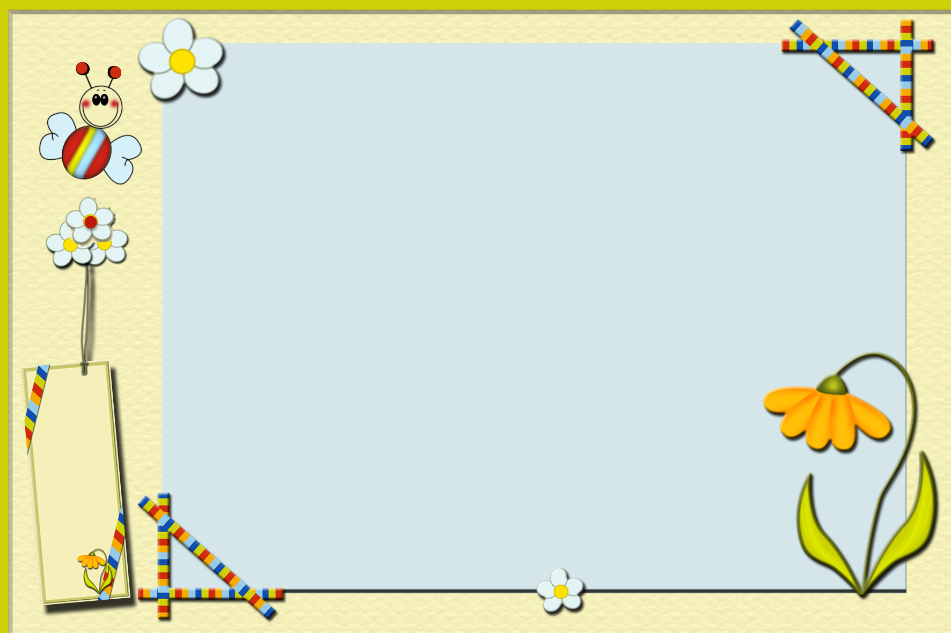
Дидактическое пособие
«ЧУДО -ЦВЕТОК»
для детей старшего дошкольного возраста
Подготовила: Тихомирова Г.Ш.
Воспитатель МБДОУ
«ДС №471 г. Челябинска»
Ленинский район

Slide 2
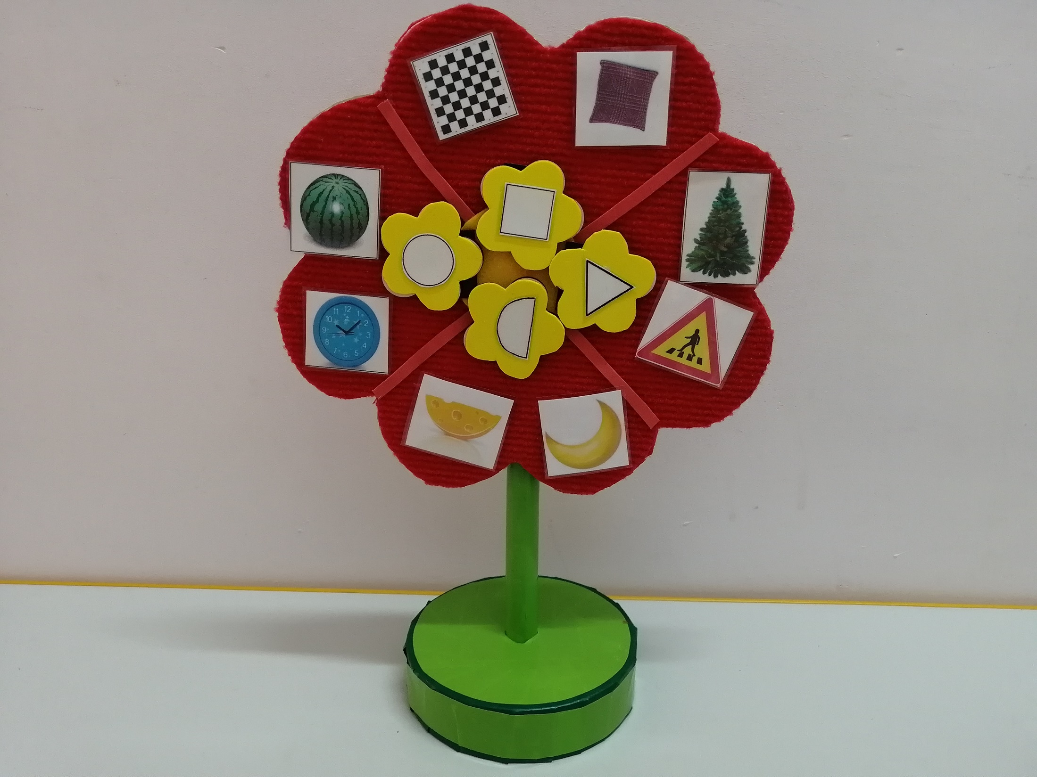

Slide 3
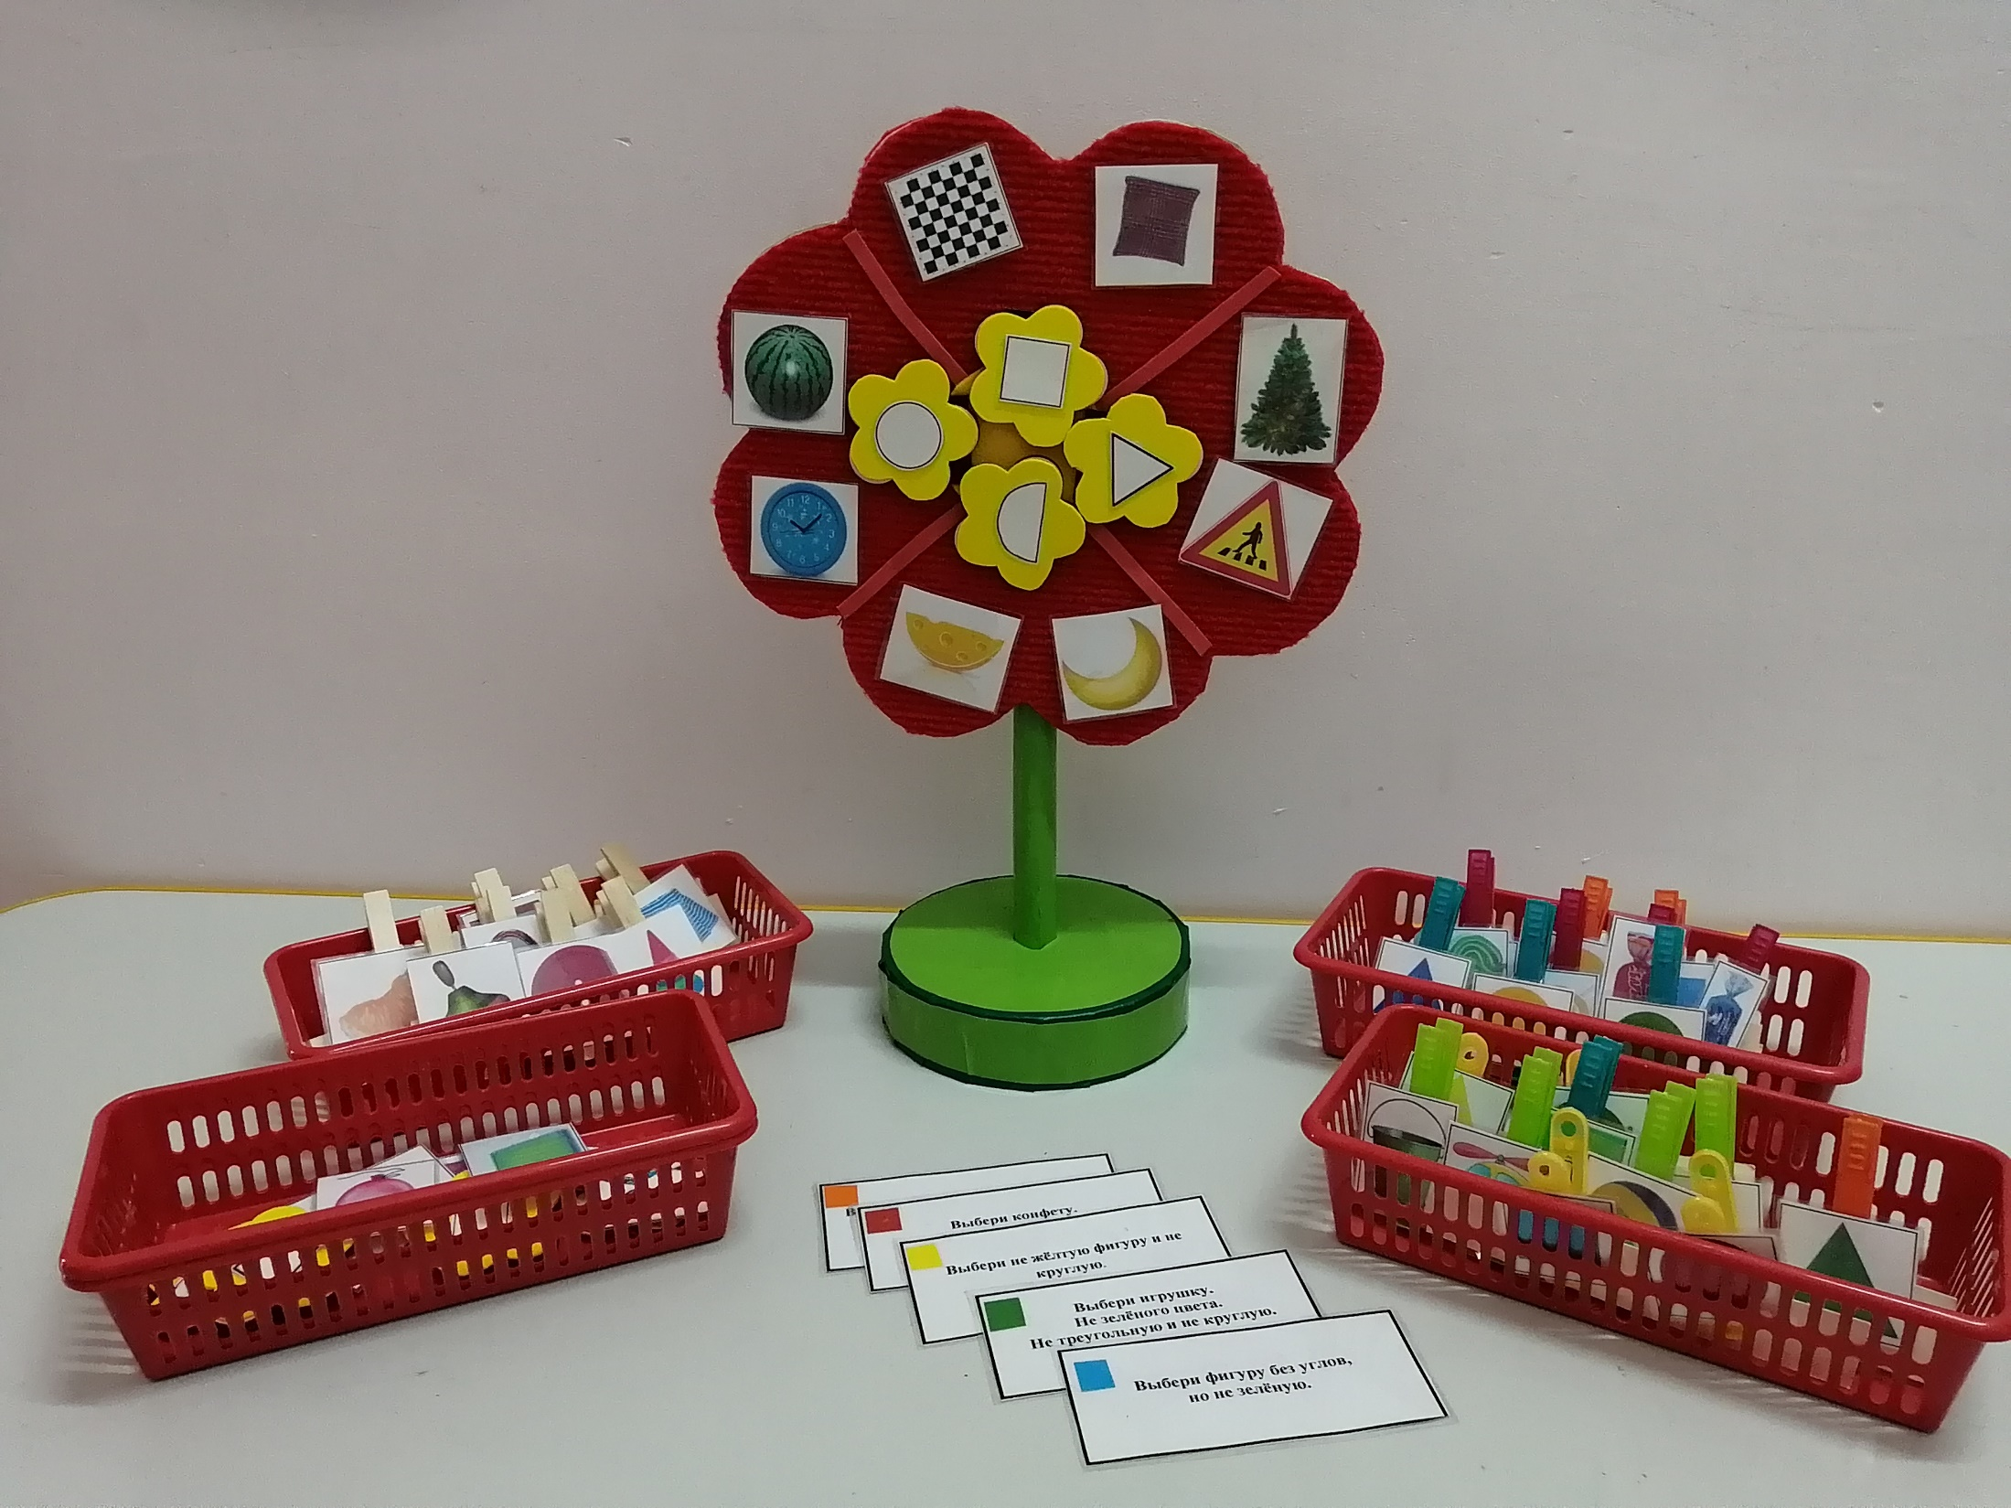

Slide 4
Разработанное дидактическое пособие с использованием методов ТРИЗ поможет ребёнку научиться самому анализировать, делать выводы, рассуждать, творчески мыслить, и просто полюбить обучение.
Многофункциональность данного дидактического пособия позволяет обогатить жизнь детей новыми знаниями, развить фантазию детей, научить их мыслить системно, с пониманием происходящих процессов.

Slide 5
Игра №1 «В какой предмет спряталась фигура»
Ход: на середину цветка помещают по 4 геометрические фигуры, расположенных на маленьких цветочках.
Ребёнку выдаётся набор картинок с изображением различных предметов, в которых спрятались различные геометрические фигуры.
На каждую геометрическую фигуру ребёнок должен найти по 2 картинки.
В наборе 8 карточек с геометрическими фигурами и 16 карточек с картинками предметов.

Slide 6
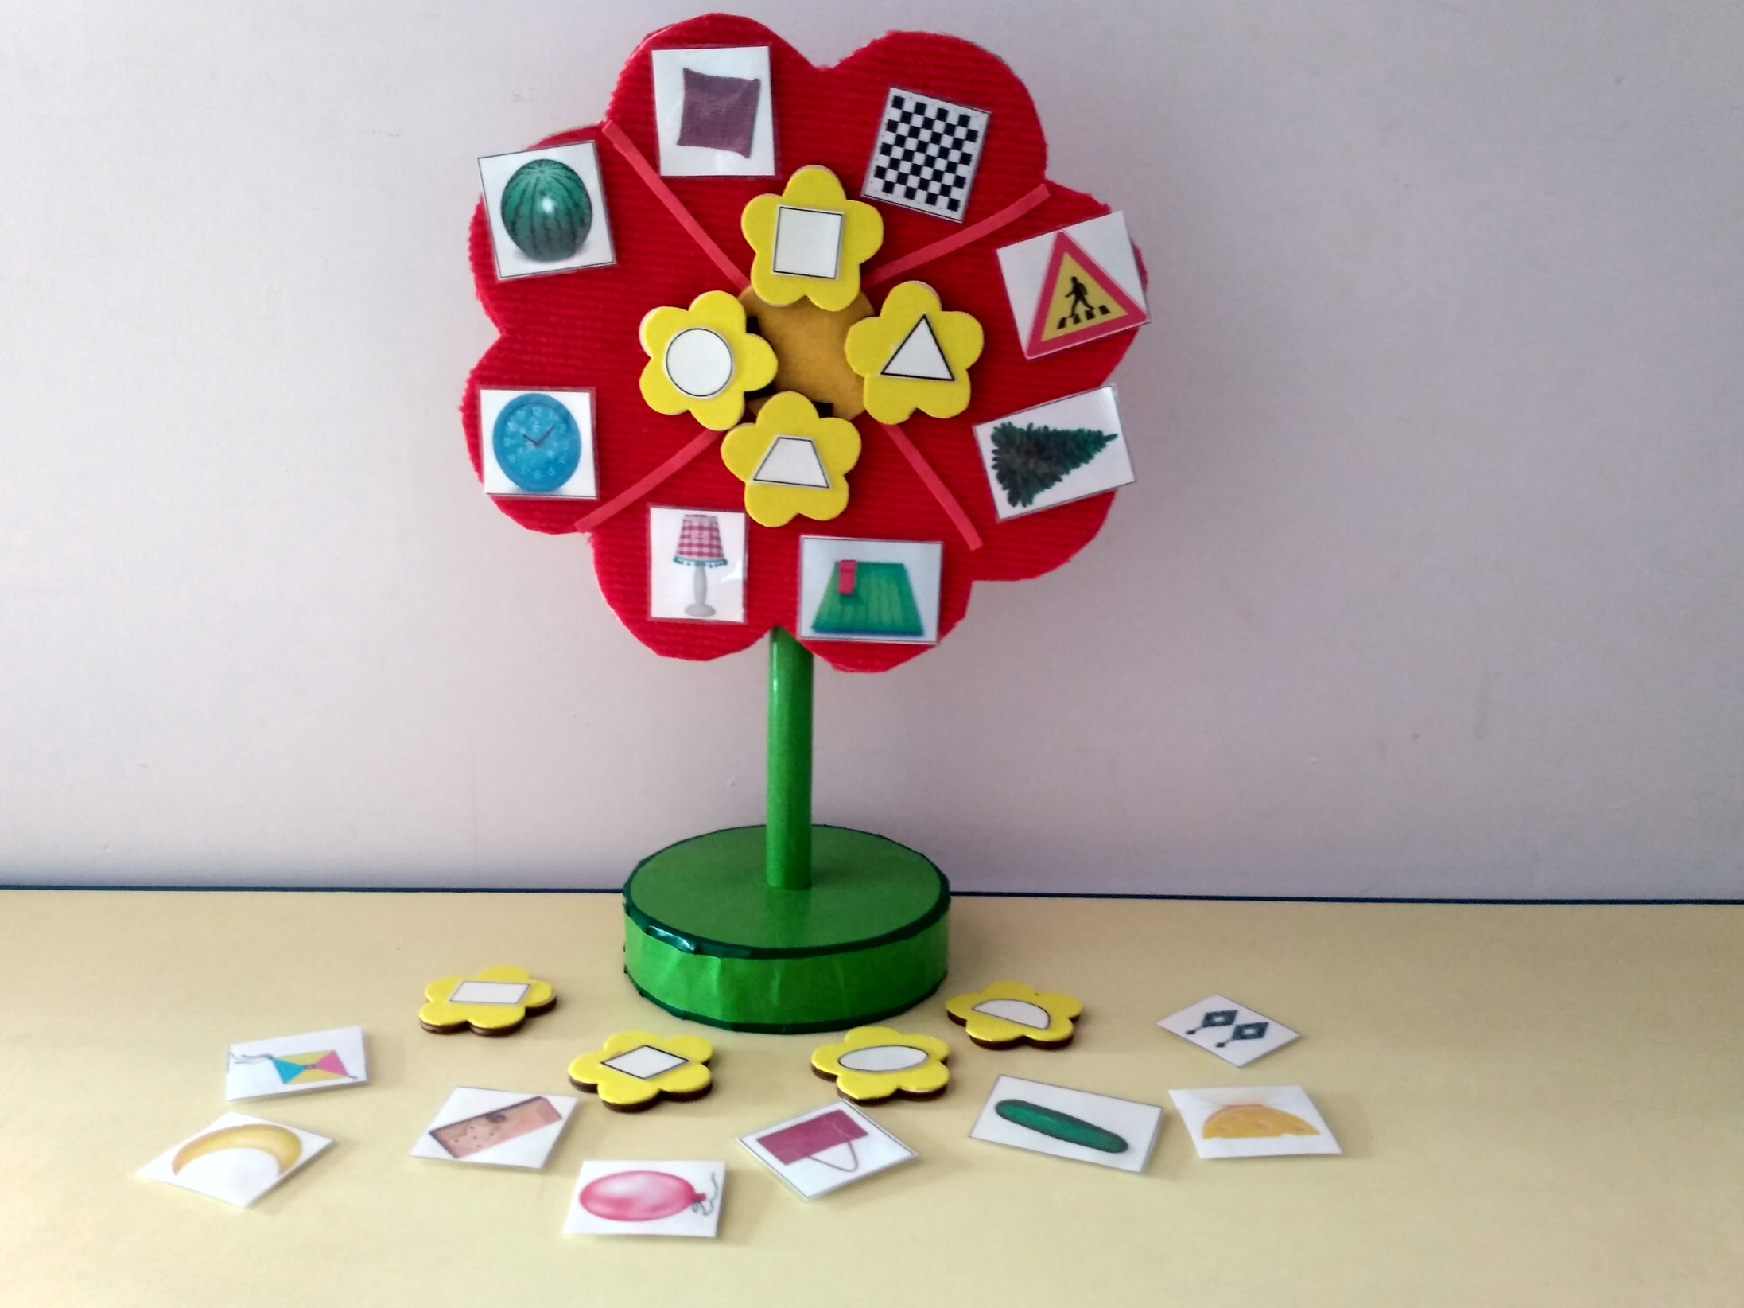

Slide 7
Игра № 2 «Объедини предметы»
Ход: детям предлагается рассмотреть 8 картинок, прикреплённых с помощью прищепок к пособию – цветку.
Им предлагается объединить предметы по нескольким признакам. Например: по форме, по функциям, по цвету, по материалу, из которого они изготовлены, по взаимодействию предметов друг с другом и т.д.
В наборе 8 картинок с предметами, прикреплёнными
к прищепке.

Slide 8
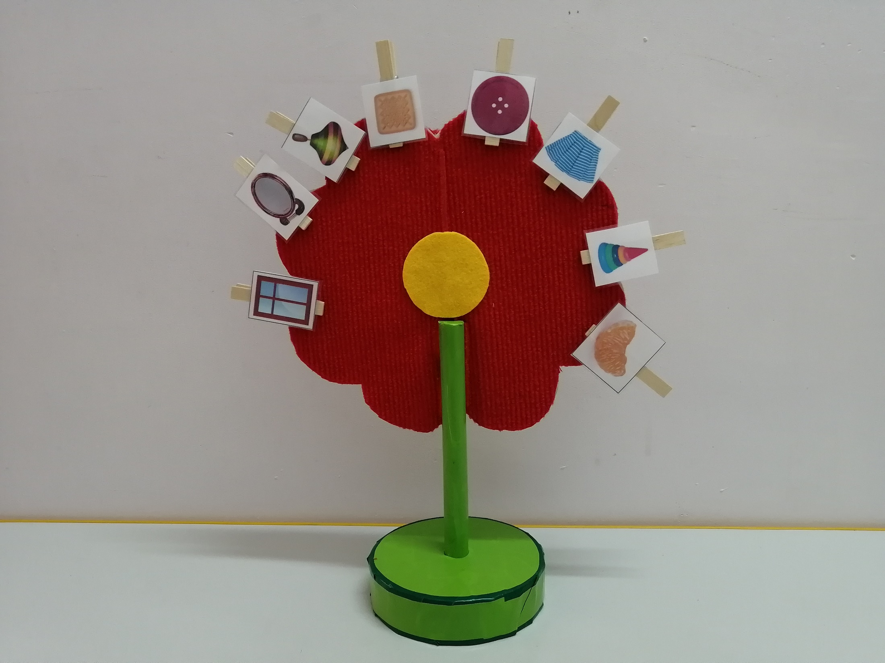

Slide 9
Игра № 3 «Четвёртый лишний»
Ход: на цветок прикрепляются прищепки одного определённого цвета.
Рассмотрев фигуры на прищепках, перед детьми ставится задача на определение лишнего предмета.
Ведущий для заданий использует карточки с задачами (задание на карточке: этот предмет не имеет углов и он не зелёного цвета, дети определяют, что это жёлтый круг).
В наборе 20 картинок с предметами, прикреплёнными к разноцветным прищепкам и карточки с заданиями
(5 карточек с заданиями, 5 цветов прищепок).

Slide 10
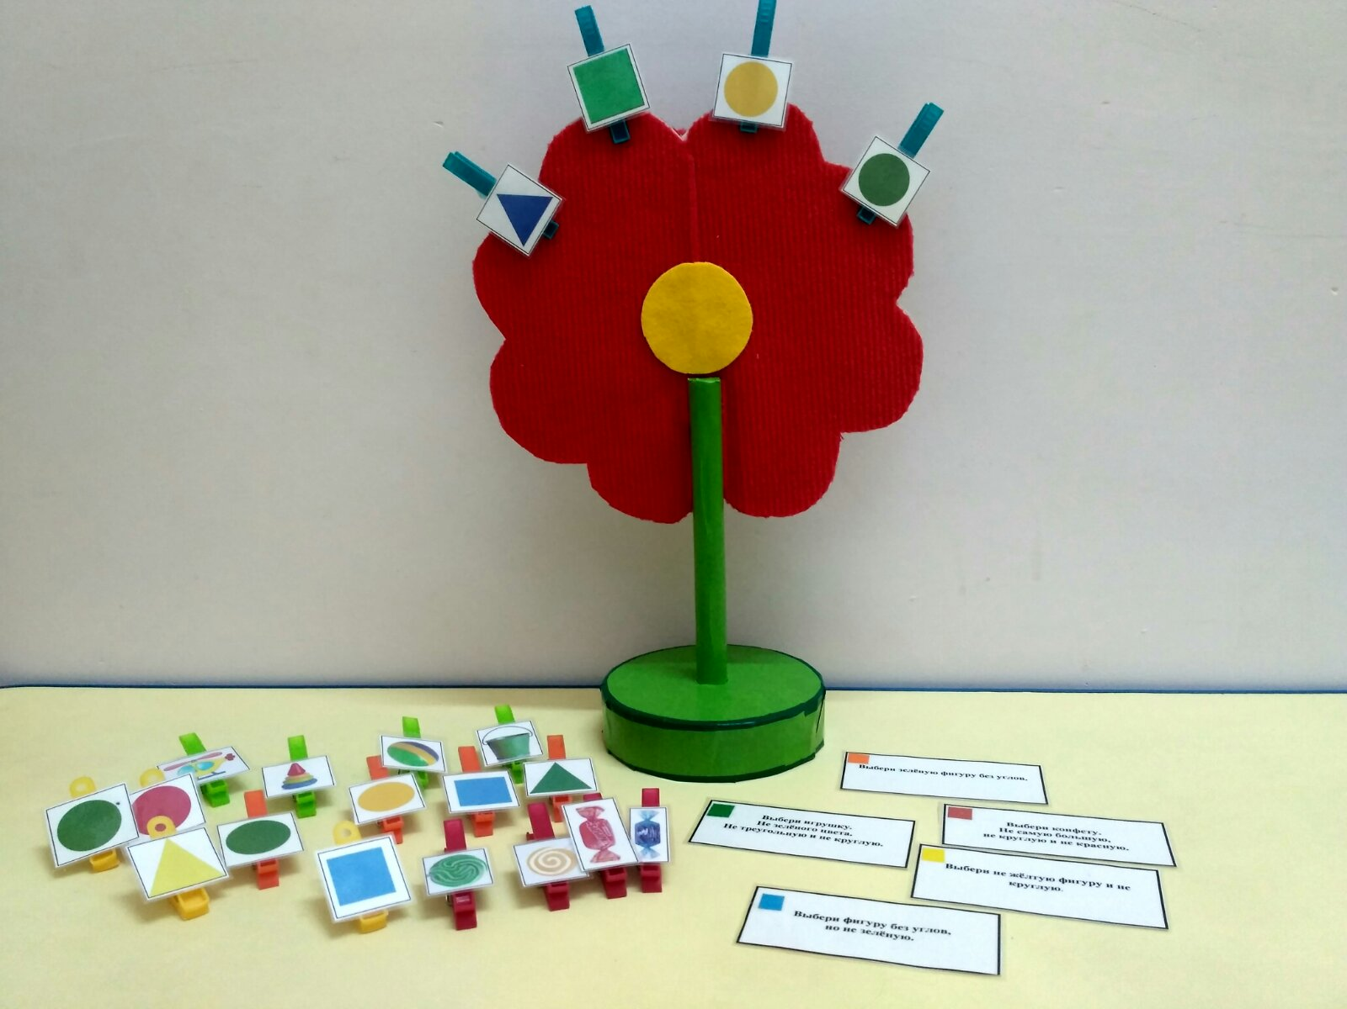

Slide 11
Игра № 4«Угадай, что исчезло»
Ход: детям предлагается рассмотреть и запомнить от 5 до 8 картинок на прищепках, прикреплённых к пособию – цветку.
Дети закрывают глаза, педагог убирает одну картинку. Дети, открыв глаза угадывают, какая картинка исчезла.

Slide 12
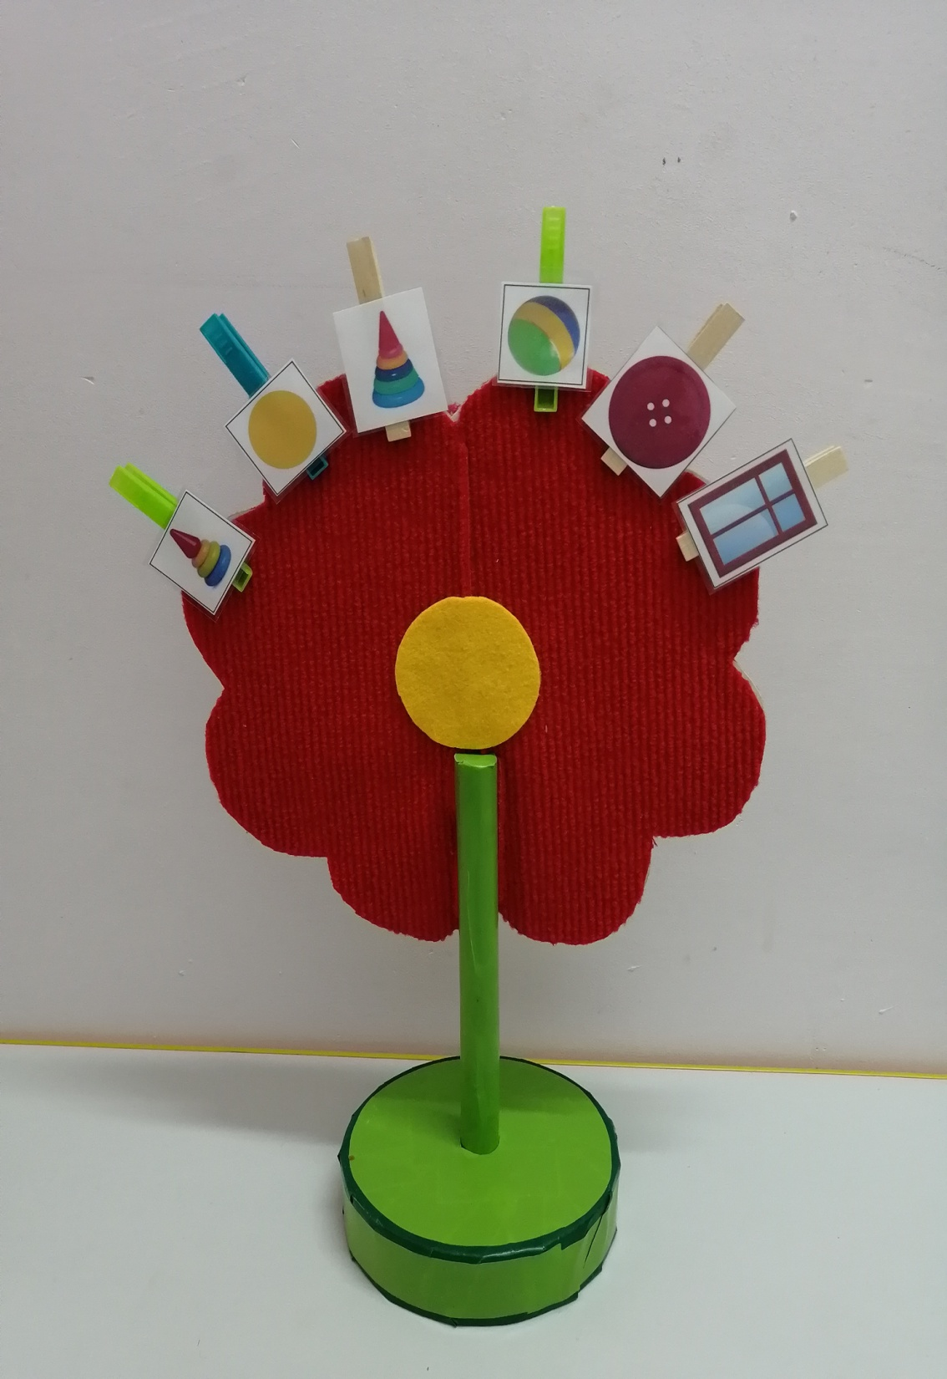
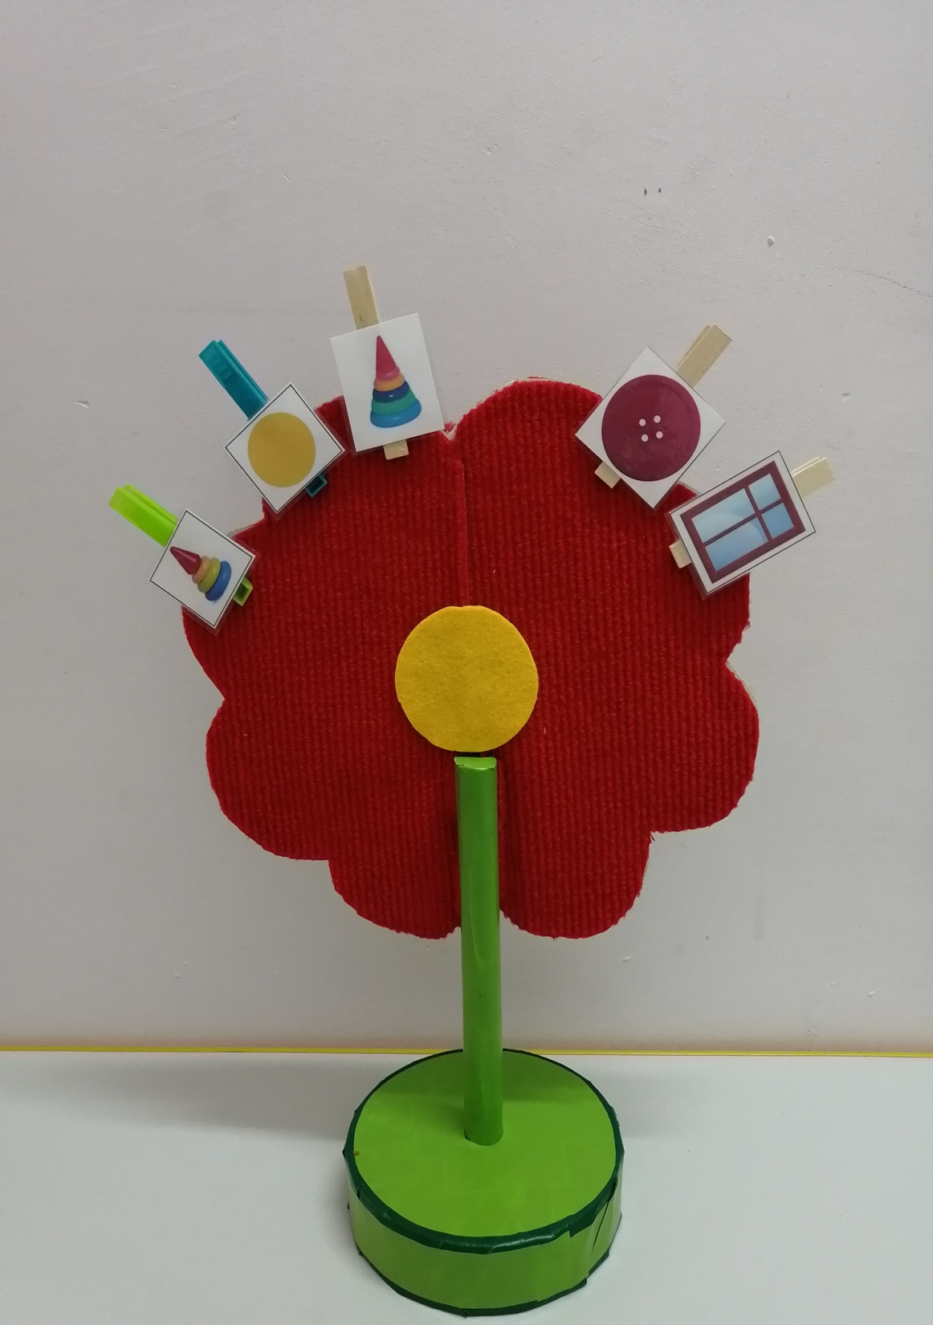

Slide 13
Дидактические задачи:
развивать умение детей находить предметы определённой геометрической формы;
формировать умение находить признаки сходства у разных предметов (по цвету, форме, структуре, функциям, принадлежности к определённой группе и т.д.);
развивать речь, логическое мышление, внимание, память;
воспитывать интерес к поисковой деятельности;
развивать мелкую моторику.

Slide 14
Дидактическое пособие
«ЧУДО -ЦВЕТОК»
для детей старшего дошкольного возраста
Подготовила: Тихомирова Г.Ш.
Воспитатель МБДОУ
«ДС №471 г. Челябинска»
Ленинский район

